Slide 1
图像处理基础
实现换脸术
讲师：李立宗

Slide 2

本节目标
了解访问图像区域的方法
掌握获取图像区域像素的方法
掌握复制图像区域的方法
edu.csdn.net

Slide 3
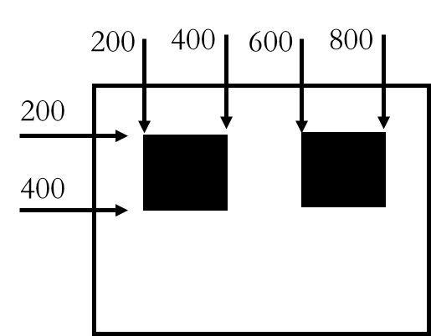
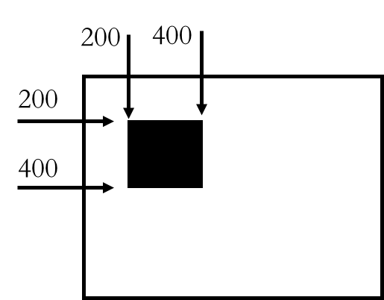
实现换脸术
img2
a=img[200:400,200:400]
img[200:400,600:800]=a
edu.csdn.net

Slide 4
实现换脸术
img2
img1
img2
a=img1[200:400,200:400]
img2[200:400,600:800]=a
edu.csdn.net

Slide 5
感兴趣区域
概念
Region of Interest，ROI
edu.csdn.net

Slide 6

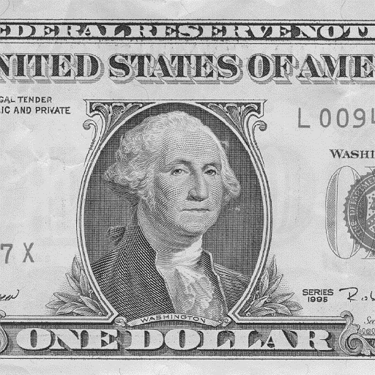
实现换脸术
face=lena[220:400,250:350]
dollar[160:340,200:300]=face
edu.csdn.net

Slide 7

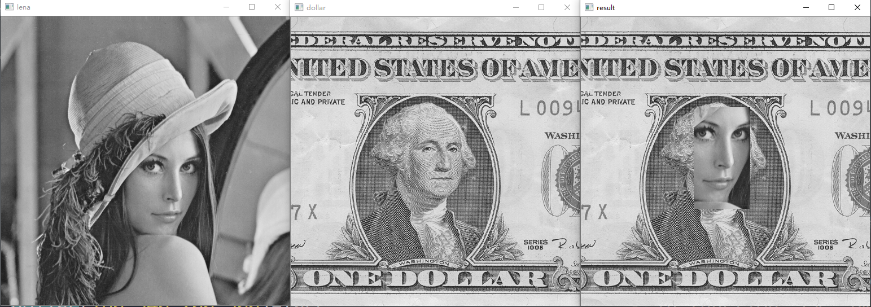
实现换脸术
案例： 在两幅图像之间换脸。
CODE
import cv2
lena=cv2.imread("image/lena.bmp",-1)
dollar=cv2.imread("image/dollar.bmp",-1)
cv2.imshow("lena",lena)
cv2.imshow("dollar",dollar)
face=lena[220:400,250:350]
dollar[160:340,200:300]=face
cv2.imshow("result",dollar)
cv2.waitKey()
cv2.destroyAllWindows()
edu.csdn.net

Slide 8
总结
图像区域的访问
图像区域的截取
图像区域的复制

